Slide 1








AI Governance
Module 3 – AI Governance, ethiek, mensenrechten en democratie Leseenheid 1 – Lokaal, regionaal, nationaal en Europees:
AI Governance in één oogopslag

Slide 2

Inhoud
Impuls
Definities (+ optionele verdiepende studie)
Wettelijke AI Governance
Niet-bindende AI Governance
Onderzoeksmaatregel

Slide 3
IMPULS
Wat versta je onder de term 'Governance'?
Aanpak:
Snelle antwoorden, geen goed of fout
Verzamel de antwoorden op het bord, bewaar ze voor later

Slide 4
Definitie
Digitale governance:
“Digitale governance is de praktijk van het opstellen en implementeren van beleid, procedures en normen voor de juiste ontwikkeling, het juiste gebruik en het juiste beheer van de infosfeer. Het is ook een kwestie van afspraken en goede coördinatie, soms noch moreel, noch immoreel, noch legaal, noch illegaal” (Floridi, 2018, p. 3).
AI Governance:
'AI governance kan worden omschreven als een reeks tools, oplossingen en hefbomen die van invloed zijn op de ontwikkeling en toepassingen van AI' (Butcher & Beridze, 2019, p. 88).
Organisatorische AI Governance:
‘AI governance is een systeem van regels, praktijken, processen en technologische hulpmiddelen dat wordt toegepast om ervoor te zorgen dat het gebruik van AI-technologieën door een organisatie in overeenstemming is met de strategieën, doelstellingen en waarden van de organisatie, voldoet aan wettelijke vereisten in overeenstemming is met de door de organisatie gehanteerde beginselen van ethische AI
’ (Mäntymäki et al., 2022, p. 604).

Slide 5
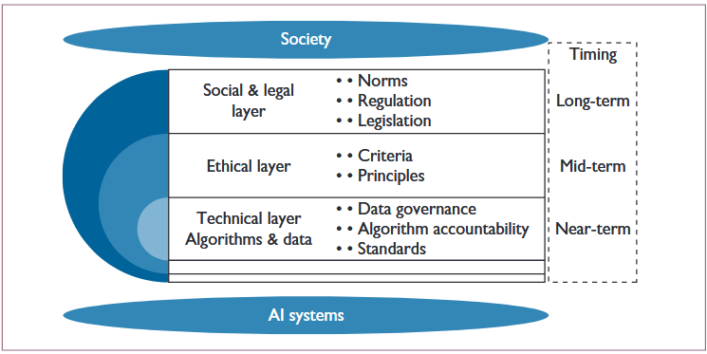
Verdiepende studie: het gelaagde model
Opgehaald via: Gasser, U., en Almeida, V. A. F. (2017). Een gelaagd model voor AI Governance. IEEE Internet Computing, 21(6), 58–62. IEEE Internet Computing. https://doi.org/10.1109/MIC.2017.4180835

Slide 6
Wettelijke AI Governance

Slide 7

EU AI-wet – Kort overzicht
regelgevingskader van de EU met als doel mensgerichte en betrouwbare AI te bevorderen
is gericht op de bescherming van gezondheid, veiligheid, grondrechten, democratie, persoonsgegevens en milieuwaarden
Geleidelijke invoering van de regelgeving tegen augustus 2026
De AI-wet houdt ontwikkelaars verantwoordelijk voor transparante en ethische ontwikkeling en inzet
AI

Slide 8
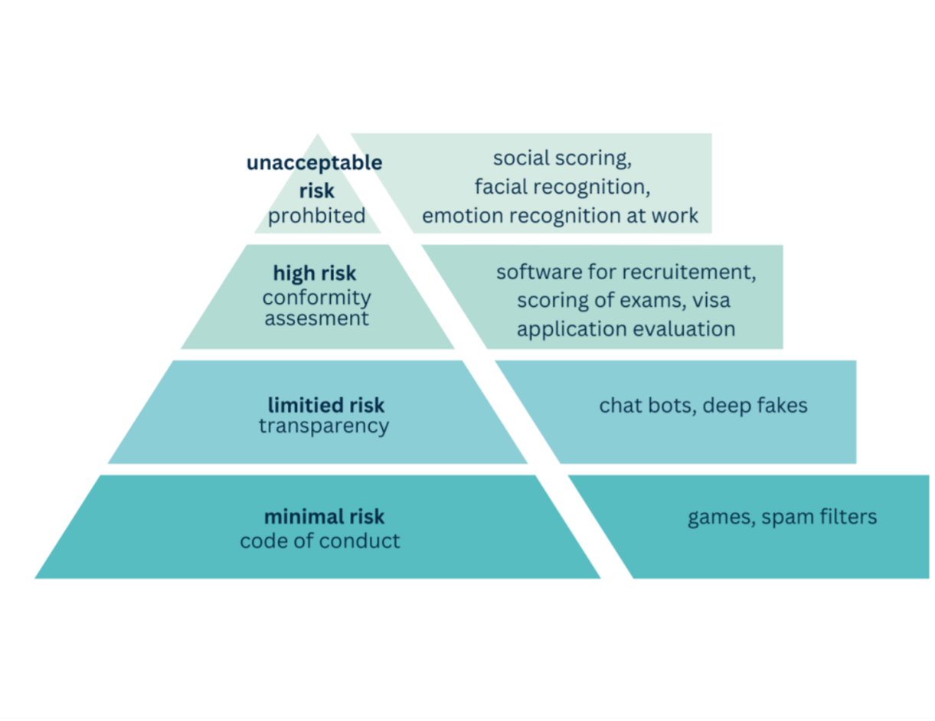
EU AI-wet – Kort overzicht
op risico gebaseerde aanpak: AI-systemen met onaanvaardbare risico's zijn verboden; toepassingen met een hoog risico moeten een conformiteitsbeoordeling doorstaan
Activiteiten met betrekking tot de nationale veiligheid vallen buiten het toepassingsgebied
  Biometrische herkenning kan mogelijk worden geïmplementeerd indien deze uitsluitend voor nationale veiligheid wordt gebruikt
Onduidelijk hoe de wetgeving zal worden gehandhaafd; zowel EU-organen (bijv. het Europees AI-bureau) als de autoriteiten van de lidstaten zijn verantwoordelijk
Afbeelding opnieuw bewerkt op basis van: Europese Commissie (n.d.) AI Act. https://digital-strategy.ec.europa.eu/en/policies/regulatory-framework-ai (Laatst geraadpleegd op: 26 februari 2025)

Slide 9
Niet-bindende AI Governance

Slide 10
Onvolledig overzicht
VN: 'Governing AI for Humanity'
erkent de talrijke maatschappelijke risico's van AI en roept op tot wereldwijde governance, verantwoordingsplicht en transparantie
signaleert een aanzienlijke kloof tussen de vertegenwoordiging van het Globale Noorden en het Globale Zuiden
AI Governance met inachtneming van de SDG's
Aanbeveling 1: internationaal wetenschappelijk panel
Aanbeveling 2: Beleidsdialoog over AI governance
Aanbeveling 3: uitwisseling van AI-normen […]
Aanbeveling 6: wereldwijd AI-datakader
Aanbeveling 7: AI-bureau binnen het VN-secretariaat
EU: 'Ethische richtlijnen voor het gebruik van AI en data bij onderwijs en leren'
specifieke voorbeelden en elementaire usecases ter onderbouwing van ethische overwegingen en vereisten
onderdeel van het EU-actieplan voor digitaal onderwijs en gerelateerd aan DigComp 2.2 en DigCompEdu, die de digitale competenties van leerkrachten en burgers definiëren
stelt docenten in staat om, in samenwerking met leerlingen, AI- en databeheersmaatregelen voor hun klas te ontwikkelen

Slide 11
Onvolledig overzicht
Regionaal voorbeeld: 'Richtlijnen van het ministerie van Onderwijs van Noordrijn-Westfalen'
focus op GenAI in de klas
gemakkelijk toegankelijke technische basiskennis over GenAI
juridische randvoorwaarden voor gebruik in een onderwijscontext
praktische tips voor het verantwoord gebruiken van GenAI in de klas
onderscheid tussen technologische, sociaal-culturele en toepassingsgerichte perspectieven op GenAI
En nog veel meer:
Veel sectoren hebben sectorspecifieke kaders ontwikkeld die zijn afgestemd op hun specifieke behoeften en obstakels. Met name in het schoolonderwijs hebben nationale, regionale en lokale schoolautoriteiten specifieke governance-benaderingen ontwikkeld waarmee onderwijzers vertrouwd moeten zijn.

Slide 12
Onderzoeksmaatregel
Werkwijze
(30 min.):
Krijg een overzicht: wat is nieuw, wat weet je al?
Worden die strategieën toegepast binnen jullie instelling?
Zo ja, zijn ze doeltreffend?
Wat is de belangrijkste focus van de strategie?
Maak je eigen overzicht van (regionale en lokale) AI-governance-initiatieven voor jouw specifieke context (bijv. richtlijnen van de regionale of nationale overheid, lokale schoolautoriteiten, enz.). Je kunt bijvoorbeeld de OECD.AI-database als uitgangspunt gebruiken.

Slide 13
Onderzoeksmaatregel
Maak een overzicht van AI-governance-initiatieven voor jouw specifieke context (bijv. richtlijnen van de regionale of nationale overheid, lokale schoolautoriteiten, enz.)
Discussies in kleine groepen (3–4 personen, 10 min.):
Welke strategieën vind je effectief en mogelijk toepasbaar in jouw context?
Verschillen en overeenkomsten?

Slide 14
Bronnen
Butcher, J., en Beridze, I. (2019). Wat is de stand van zaken op het gebied van kunstmatige intelligentie op wereldniveau? The RUSI Journal, 164(5–6), 88–96. https://doi.org/10.1080/03071847.2019.1694260
Floridi, L. (2018). Soft ethics, the governance of the digital and the General Data Protection Regulation. Philosophical Transactions of the Royal Society A: Mathematical, Physical and Engineering Sciences, 376(2133), 20180081. https://doi.org/10.1098/rsta.2018.0081
Gasser, U., en Almeida, V. A. F. (2017). Een gelaagd model voor AI Governance. IEEE Internet Computing, 21(6), 58–62. IEEE Internet Computing. https://doi.org/10.1109/MIC.2017.4180835
Mäntymäki, M., Minkkinen, M., Birkstedt, T., en Viljanen, M. (2022). Defining organizational AI governance. AI and Ethics, 2(4), 603–609. https://doi.org/10.1007/s43681-022-00143-x

Slide 15


Bedankt voor je interesse en aandacht.
Gefinancierd door de Europese Unie. De hier geuite ideeën en meningen komen echter uitsluitend voor rekening van de auteur(s) en geven niet noodzakelijkerwijs die van de Europese Unie of het Europese Uitvoerende Agentschap onderwijs en cultuur (EACEA) weer. Noch de Europese Unie, noch het EACEA kan ervoor aansprakelijk worden gesteld.
Projectnr.: KA220-VET-000165375
Copyright © 2026 door het partnerconsortium van het project 'AI.D – Artificial Intelligence and the Shaping of Democracy'
Dit werk valt onder de licentie CC BY-SA 4.0

